Slide 1
TEMA 1. INTRODUCCIÓN AL MODELAJE ESTADÍSTICO

Slide 2
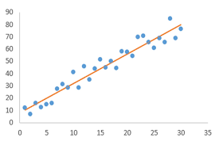
¿QUÉ ES UN MODELO ESTADÍSTICO?
REPRESENTACIÓN DE LOS DATOS
INTERPRETACIÓN DEL EFECTO DE UNA O MÁS VARIABLES
ENTENDER E INTERPRETAR LA INFORMACIÓN

Slide 3
TIPOS DE ESTADÍSTICA
DESCRIPTIVA
INFERENCIAL

Slide 4
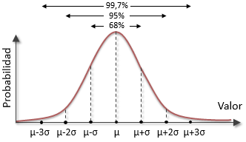
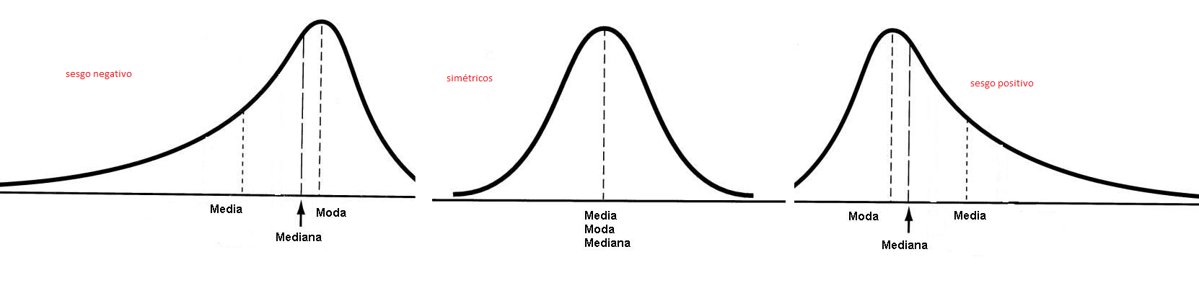
ESTADÍSTICA DESCRIPTIVA
DESCRIPCIÓN
RESUMEN
PRESENTACIÓN

Slide 5

ESTADÍSTICA INFERENCIAL
PREDICCIONES
TOMA DE DECISIONES

